Slide 1
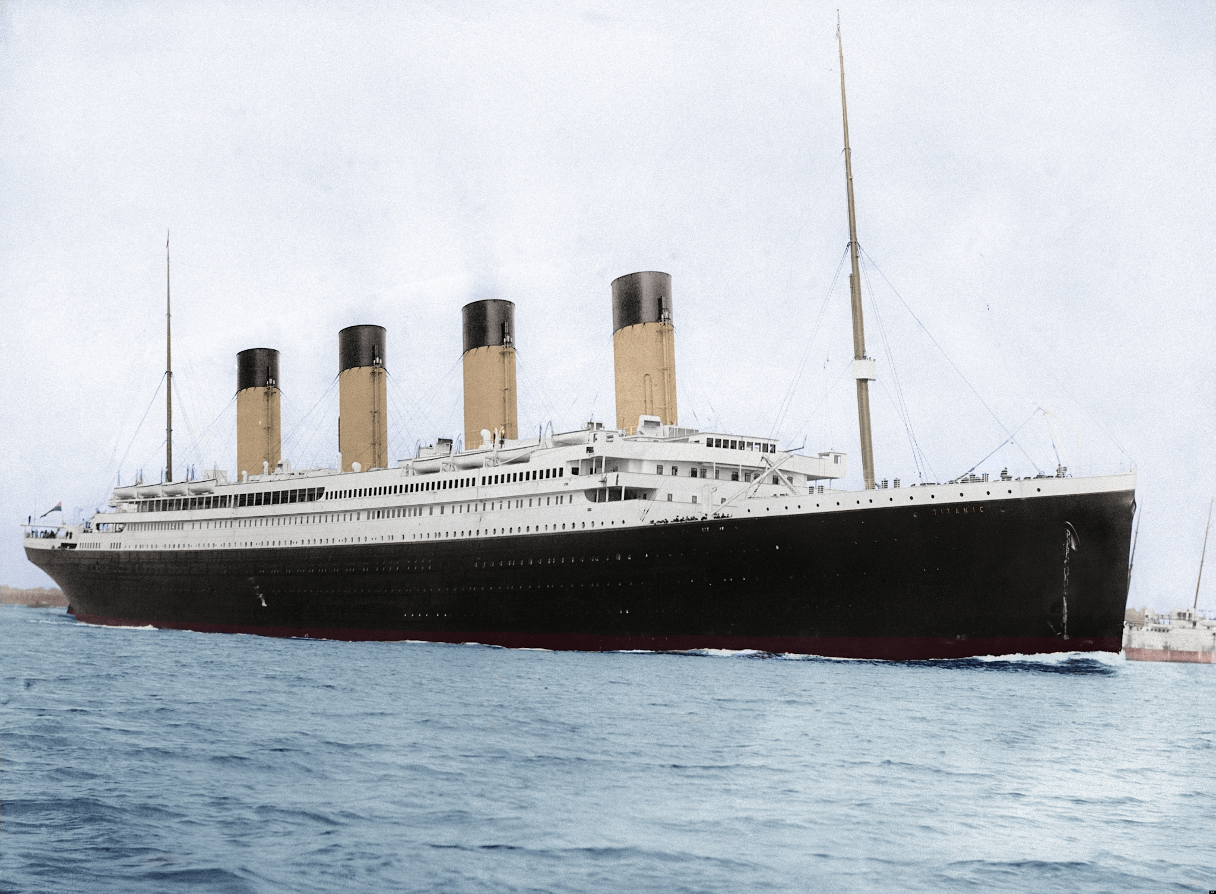
Titanic
¿Supevivientes?
Laura García Brena

Slide 2
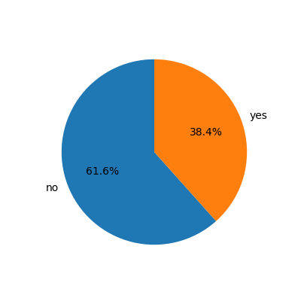
Tasa de Mortalidad
Ejemplos de naufragios con alta tasa de mortalidad:
RMS Titanic:
En 1912, el Titanic se hundió en su viaje inaugural, causando la muerte de más de 1500 personas. Tasa mortalidad 62%
Wilhelm Gustloff:
En 1945, el Wilhelm Gustloff se hundió, causando la muerte de más de 9000 personas. La tasa de mortalidad fue del 88%
Tasa de mortalidad por accidentes de barco actual:
Barcos de recreo:
La tasa de mortalidad en Estados Unidos es de aproximadamente 5.5 muertes por 100,000 embarcaciones. Tasa mortalidad 0,0055%

Slide 3
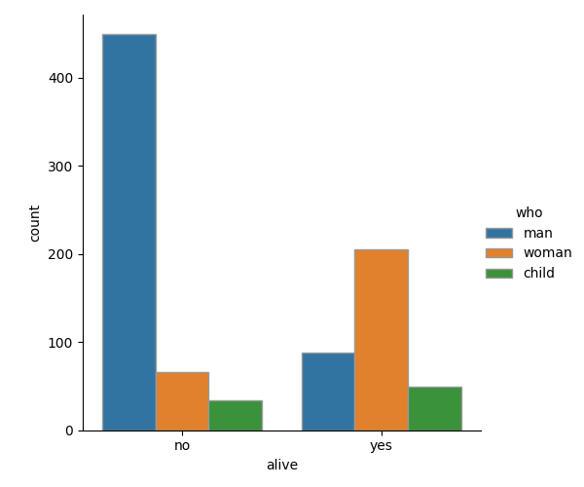
"Las mujeres y los niños primero"
Tasa supervivencia:
Mujeres: 76%
Niños: 59%
Hombres: 16%

Slide 4
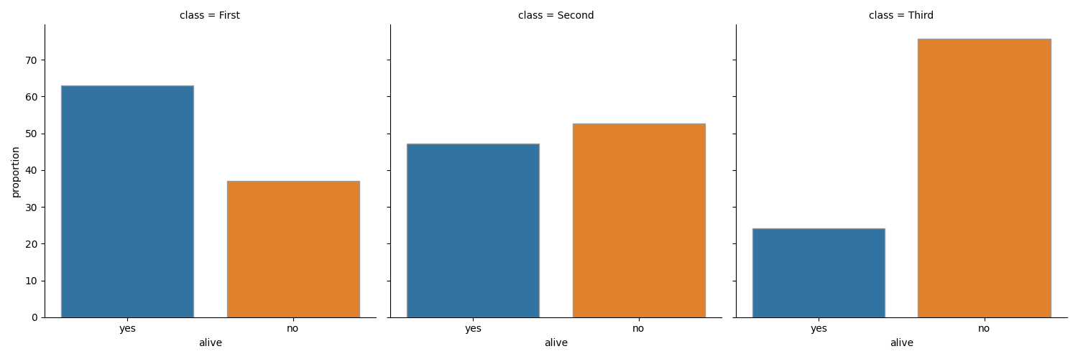
¿Tuvo influencia la clase en que se viajaba?
Supervivencia viajando en:
Primera : 63% - Segunda: 47% - Tercera: 24%

Slide 5
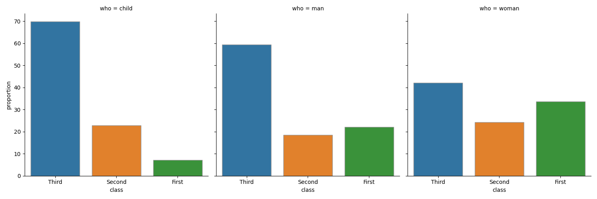
Supervivencia de mujeres y niños y la clase de embarque
Porcentaje de niños por clase: Porcentaje de mujeres por clase:
70% 23% 7%
42% 24% 34%

Slide 6
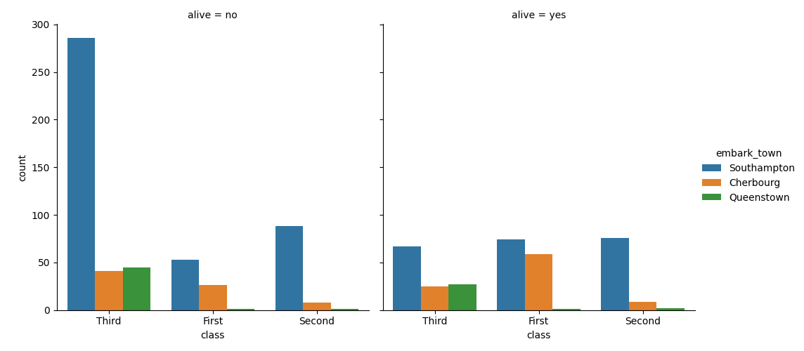
Relación entre el puerto, la clase y la supervivencia
Existe mayor supervivencia si viajas en primera o en segunda, independientemente del puerto de embarque

Slide 7
Resumen
Hubo una alta mortalidad en el Titanic (62%), pero no fue la peor catástrofe marítima del siglo.
Sobrevivieron mayormente mujeres y niños.
Viajar en primera y segunda clase aumentó la probabilidad de supervivencia.
La ciudad de embarque no tuvo mucha relación con la supervivencia de los pasajeros.

